Slide 1
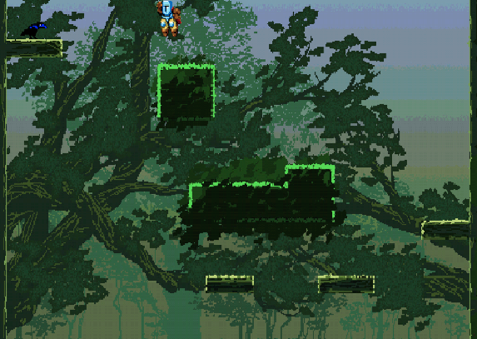
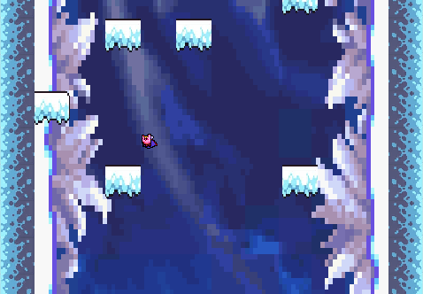
<점프킹>
장애물을 피해 점프하며 높이 올라가는 게임
Nexile사의 Jumpking 참조, 변형
1人 플레이
종스크롤 게임
플랫포머 게임
총 3개 스테이지

Slide 2


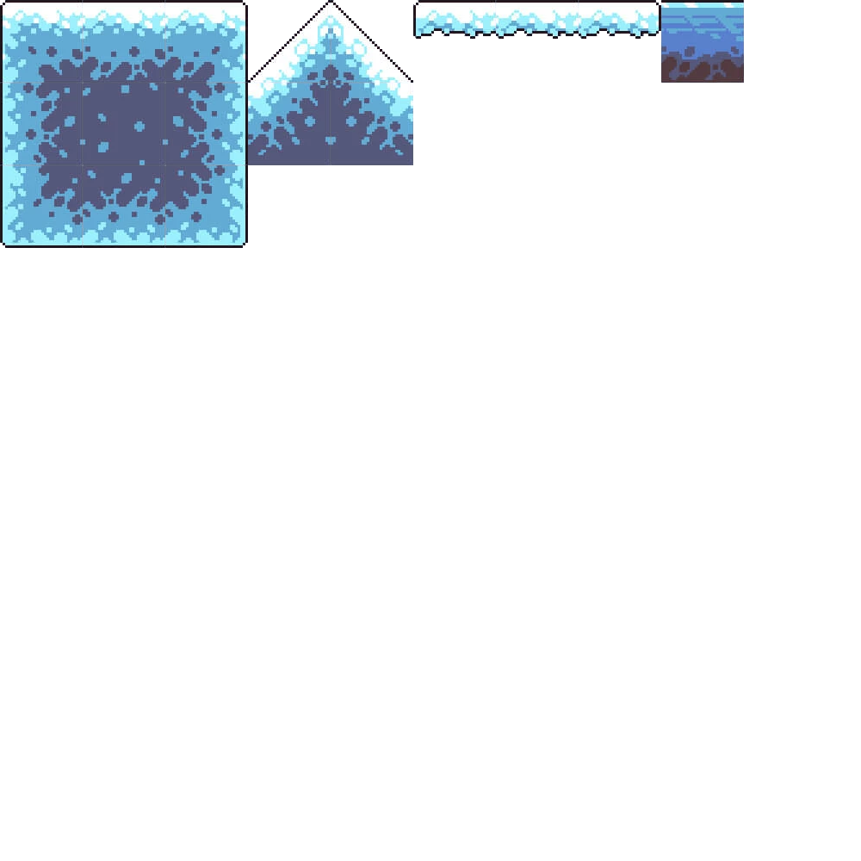
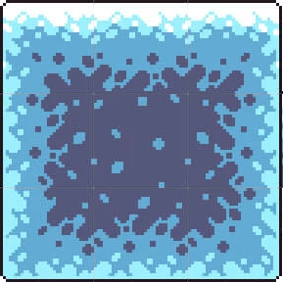
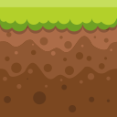


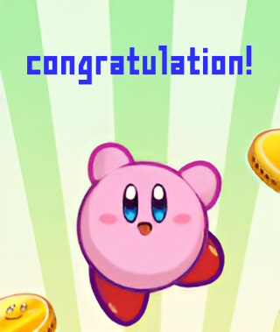
구현한 내용
플레이어: 주인공. 점프로 지형지물을 넘어 올라간다
적 오브젝트: 플레이어 움직임을 방해하는 오브젝트
아이템 오브젝트: 플레이를 도와주는 아이템
지형: 플레이어가 밟고 올라가는 발판​
엔딩: 3스테이지 클리어하면 끝
​엔딩: 3스테이지 클리어하면 게임 클리어
3

Slide 3
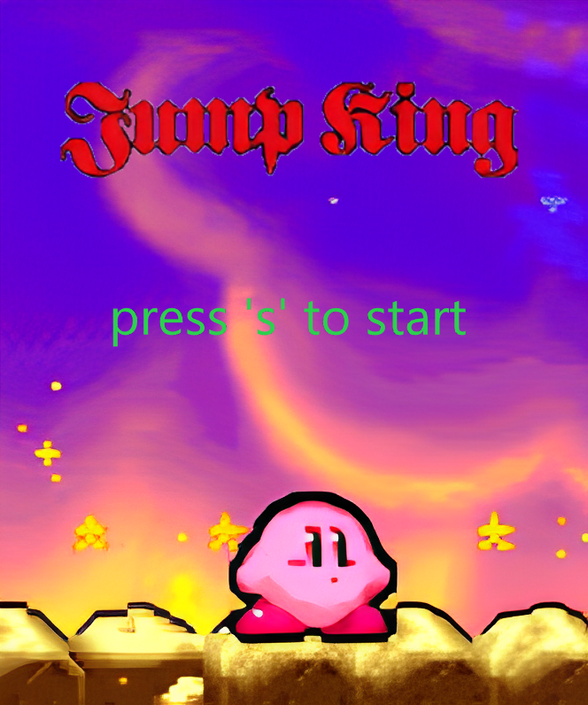
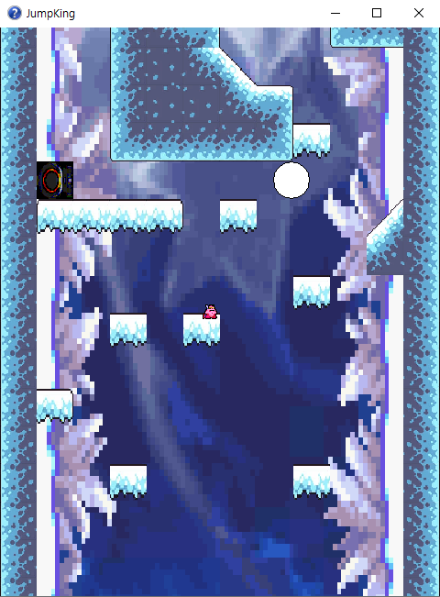
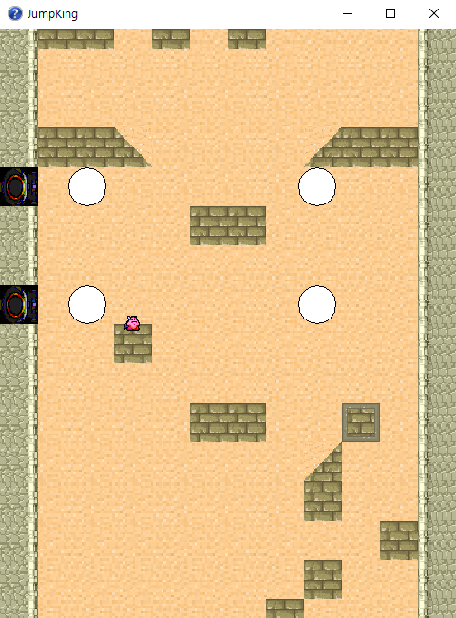
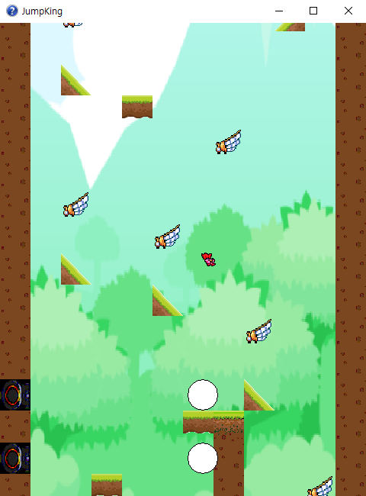
스테이지
타이틀
설원
사막
숲
엔딩
3개 플레이어블 스테이지 + 타이틀, 엔딩 화면
각 스테이지 마지막에는 포탈이 있다.

Slide 4
게임 설명
조작법
장애물 & 아이템
이동
밟으면 미끄러집니다
SPACE BAR
점프
길게 누르면 차지
일정 시간마다 을 발사합니다
에 맞으면 밀려납니다
S​
게임 시작
2단 점프
Q
게임 종료
다음 스테이지로 이동

